Slide 1



어디보잡
구인구직 채용 플랫폼
TEAM 잡없는 녀석들
오우람
팀장
박찬정, 전유빈, 주찬미, 최유혁, 정현식
팀원

Slide 2


Section. 1
프로젝트 개요
Section. 2
팀 구성 및 역할
Section. 3
프로젝트 진행
목차
Section. 4
프로젝트 결과
Section. 5
프로젝트 시연
Section. 6
자체평가 및 소감
Section. 7
Q&A

Slide 3


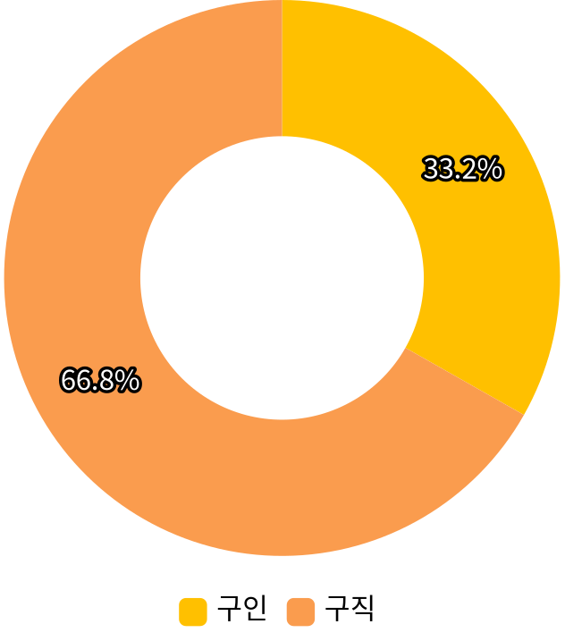



01
프로젝트 개요
문제점 분석
- 구직자 수가 많다.
2025년 4월 기준 실업자 85만명-통계청
- 이력서를 다 보기 어렵다.
-'묻지마' 지원을 하는 경우가 많다.
인재 채용이
몹시 어렵다.
- 많은 양의 쓸모 없는 정보를 봐야 한다. 모 회사 HR 담당자. 이력서 볼 때 무엇이 제일 힘드냐는 질문에 답.
- 필요한 정보를 간편하게 접하기 어렵다
출처 : 고용노동부 (Work-Net: 고용안정정보망, EIS: 고용정보통합분석시스템) 2024년도 채용정보

Slide 4
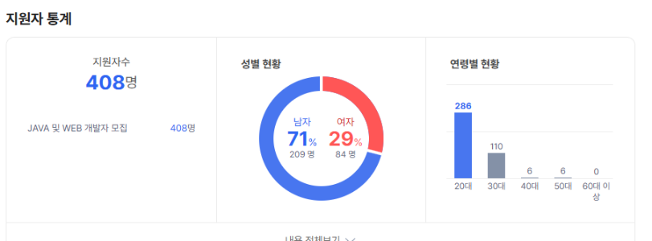
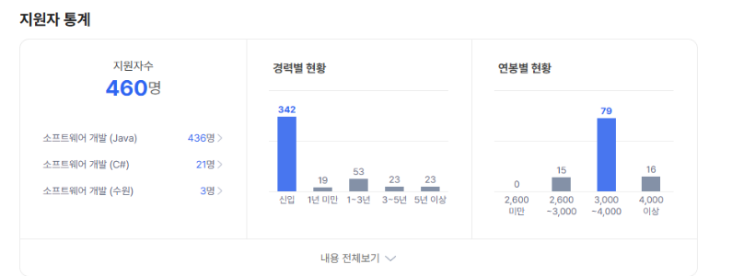

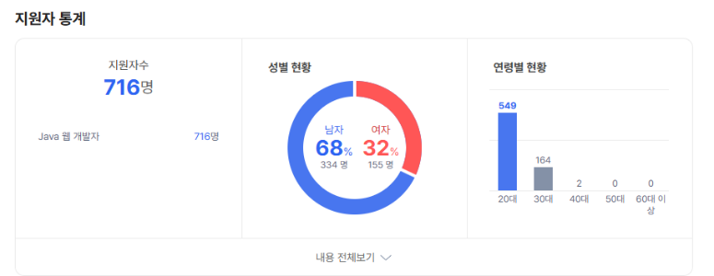
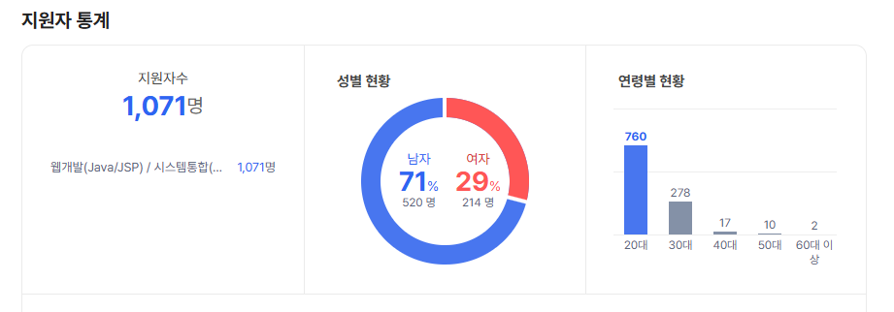

01
프로젝트 개요
기획 의도
문제 의식
구직자가 많다.
⇒한 공고 당 대량 지원
⇒다수의 이력서를 확인할 필요 발생
결과, 이력서 확인으로 시간 소모 크게 발생
참고자료: 사람인 공고별 지원자

Slide 5



01
프로젝트 개요
기획 의도
해결 방안 제시
- 이력서와 공고의 적합도를 계산해 표시, 기업의 이력서 열람 전 열람할 기준의 하나로 삼는다.

Slide 6




01
프로젝트 개요
벤치마킹
사람인
잡코리아
잡플래닛
인크루트

Slide 7


01
프로젝트 개요
어디보잡의 의미
어디보자+JOB(직업)의 합성어. 구직자들이 (무슨)직업이 있는지 알아본다는 의미로 지었다.

Slide 8



02
팀 구성 및 역할
오우람(팀장)
박찬정(서기)
전유빈(팀원)
기획 - 기획서 작성(공동작업)
관리자
관리- 전반적 UI, 공고 및 기업 회원 관리 페이지
채팅
회원
이력서 - 지원, 작성, 수정 등 Back 로직
마이페이지- 북마크(공동 작업)
공통 - 메인 페이지
개인
회원 - 회원 가입, 로그인, 탈퇴 기능
마이페이지 - 개인정보 관리
기업
회원 - 회원 가입, 로그인, 탈퇴 등
관리자
회원 - 개인회원 관리
개인
커뮤니티 - 게시판, 공지
관리자
커뮤니티 - 게시판, 공지, 댓글 관리
공고
북마크 (공동 작업)

Slide 9



02
팀 구성 및 역할
정현식(Git 관리)
주찬미(DBA)
최유혁(팀원)
관리 - 프로젝트 초기 환경 설정, 깃 버전 관리
기업
공고 - 작성, 수정, 필터링 기능
공고 지원자 관리
개인
공고 - 지원 기능
DB - 데이터베이스 관리
공통 - 검색 기능
개인
이력서 - 적합도 기능
개인
이력서 - 미리보기, 이력서 FrontEnd

Slide 10






03
프로젝트 진행
2025년 04월 25일 ~ 2025년 06월 16일
4 / 25
4 / 29
5 / 2
5 / 7
5 / 10
➤
기획
셋팅 및 기능 정리
DB 제작
UI 디자인
➤
코드 작성
기능 테스트
6 / 10
6 / 14

Slide 11
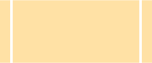
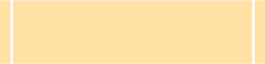
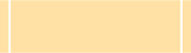














01
프로젝트 개요
개발 환경
언어
FrontEnd
디자인 기획
Figma
BackEnd 프레임워크
Persistence
DB
MyBatis
11g
3.4.4

Slide 12
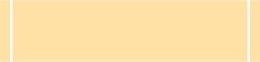






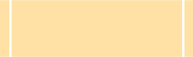



01
프로젝트 개요
사용 툴 / 라이브러리 및 API
IDE
프로젝트 관리
Spring Tool Suite 4
(Eclipse 기반)
Github
Sourcetree
Sql developer
Open API
JS 라이브러리
SweetAlert2
Toast Editor
Bootstrap 5
Flatpickr
jQuery 3.7
초중등 / 대학교 정보
Daum 우편 번호

Slide 13
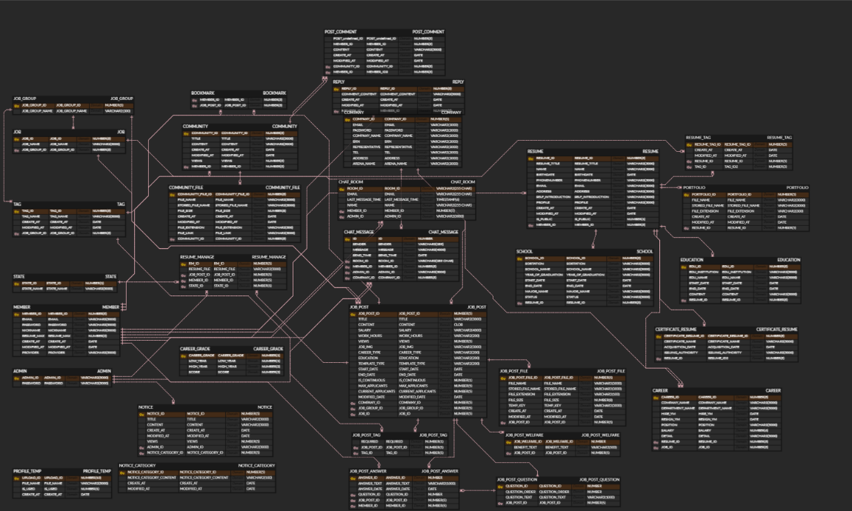
04
프로젝트 결과
ERD-최종 결과물
테이블 구조
32 테이블 / 258 컬럼

Slide 14
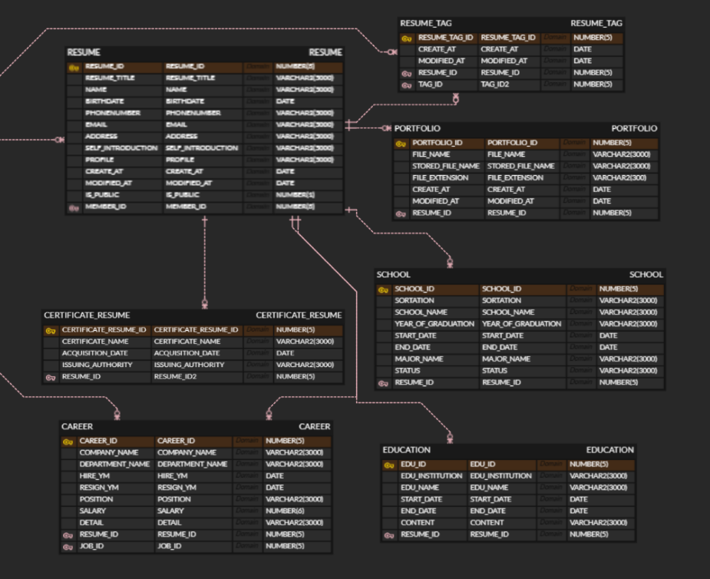
04
프로젝트 결과
ERD - 이력서 기능
이력서 테이블
이력서
자격증
포트폴리오
경력
스킬(Tag)
학력
교육

Slide 15
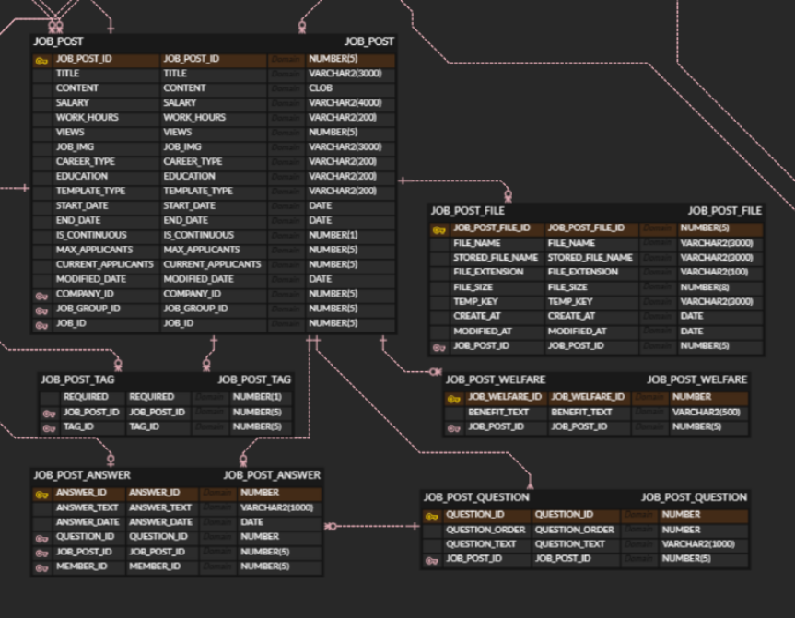
04
프로젝트 결과
ERD - 구인 공고 기능
구인공고 테이블
구인공고
유관 태그(기술)
사내 복지
사전 질문
질문 답안
첨부파일

Slide 16
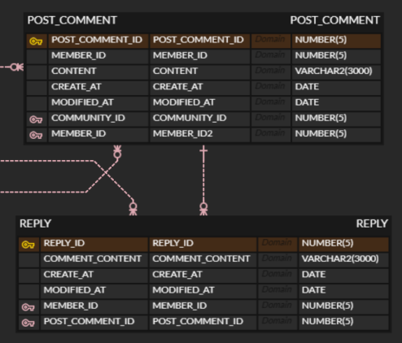
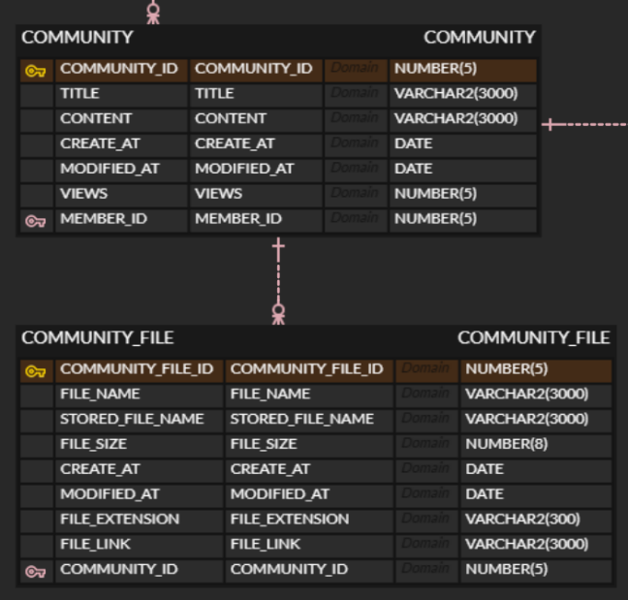
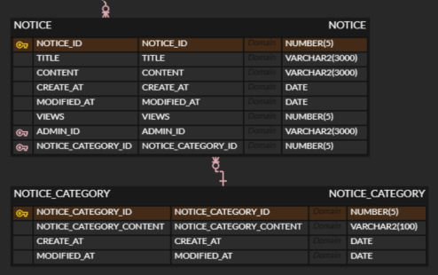
04
프로젝트 결과
ERD - 커뮤니티 기능
커뮤니티 테이블
자유게시판
자유게시판 파일
댓글
대댓글
공지
공지 카테고리

Slide 17
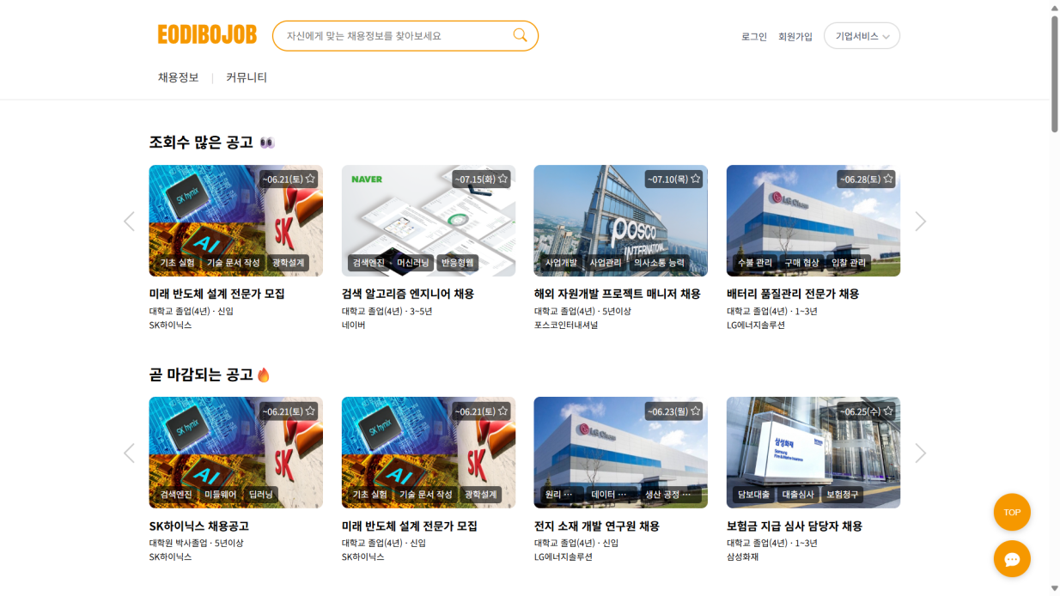





04
프로젝트 결과
메인 페이지
①
②
③
① 메인로고 & 검색창
② 로그인&회원가입&서비스
③ 카테고리(채용/커뮤니티)
④ 메인 표시 공고 목록
⑤ TOP& 채팅 버튼
④
⑤

Slide 18
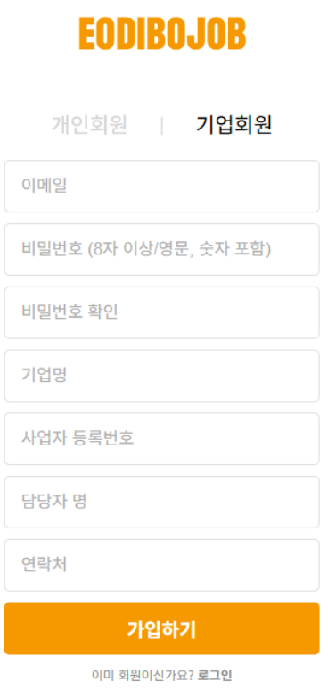
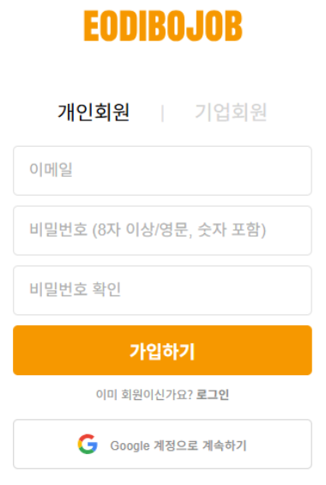



04
프로젝트 결과
회원 가입
①
①
① 회원 종류 선택
② 가입하기 완료 버튼
③ 로그인 화면 이동
④ 소셜 계정 로그인 - 구글
⑤ 입력란 공백 검사
②
③
④
②

Slide 19

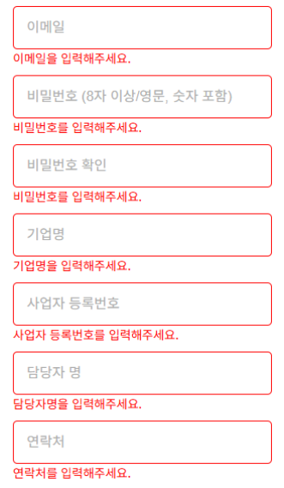
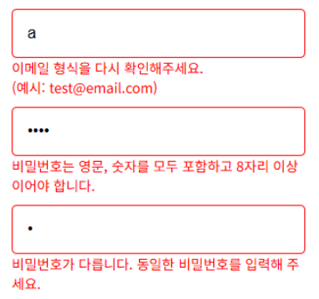
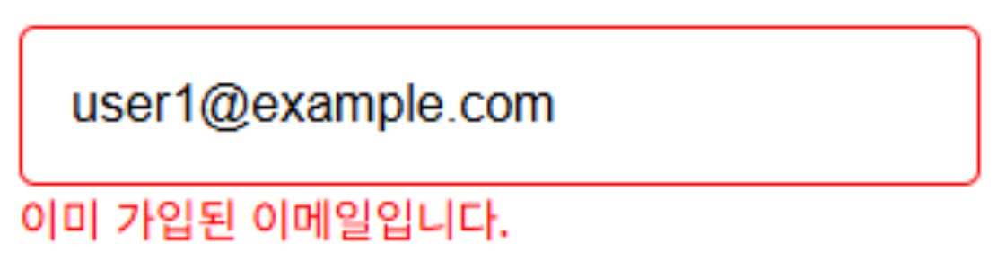


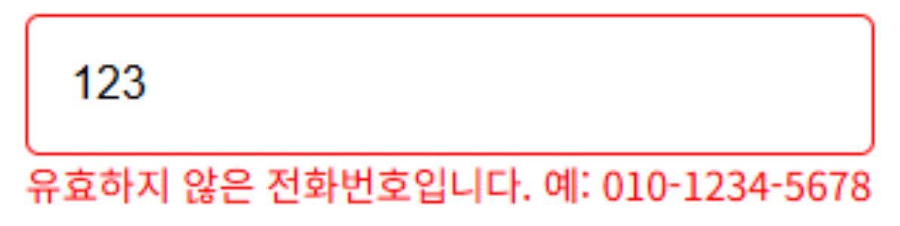
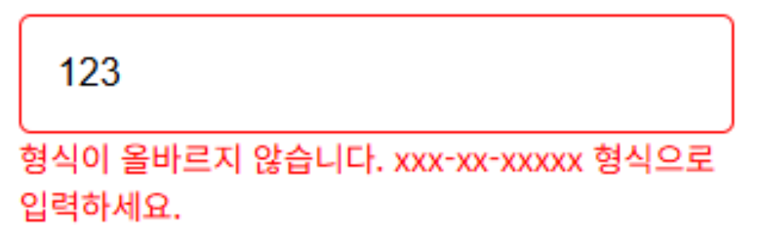
04
프로젝트 결과
회원 가입
①
②
③
① 입력란 공백 검사
② 유효성 검사
③ ajax를 사용한 이메일
중복확인

Slide 20
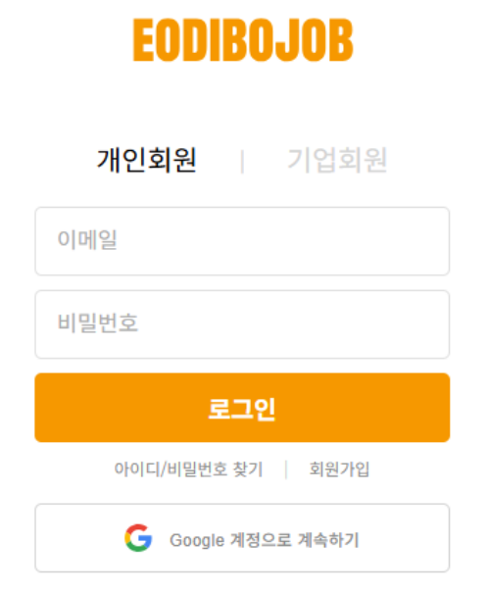


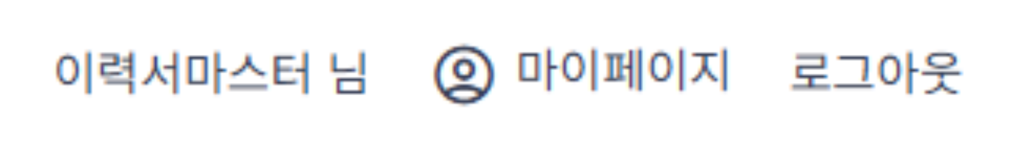



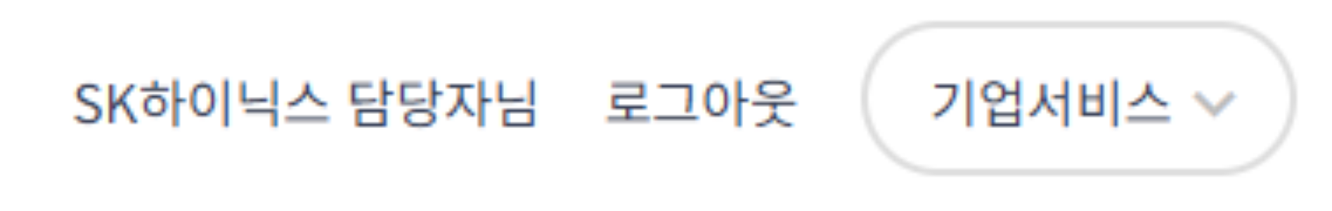
04
프로젝트 결과
로그인
①
① 회원 종류 선택
② 로그인 완료
③ 아이디/비밀번호 찾기 및
회원 가입 페이지 이동
④ 소셜 계정 로그인 - 구글
⑤ 로그인 성공 시 회원 정보 헤더 상태
⑤
개인 회원의 경우
②
기업 회원의 경우
③
④

Slide 21
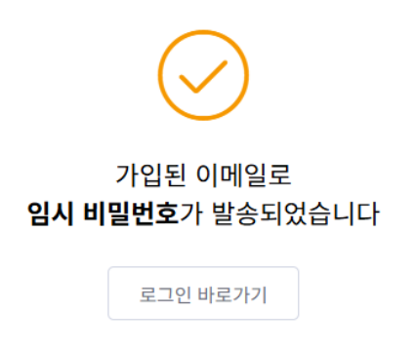
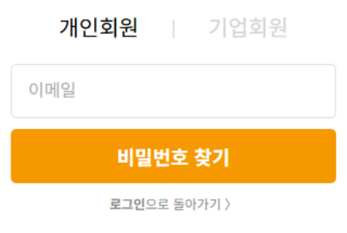


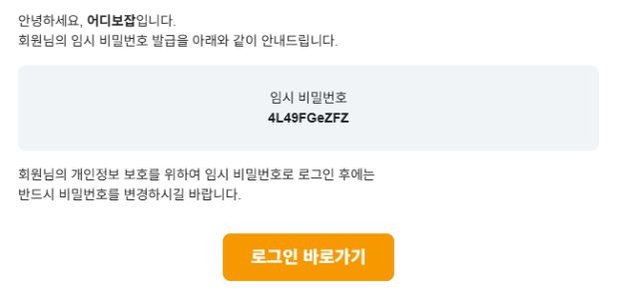

04
프로젝트 결과
아이디/비밀번호 찾기: 비밀번호 찾기
③
비밀번호 찾기
성공일 경우
① 계정을 통한 비밀번호 찾기
② 가입 된 계정인지 검사
③ 임시 비밀번호 발급 메일
발송 안내 페이지
④ 발송 된 메일 내용
①
미가입 계정의
경우
④
②

Slide 22
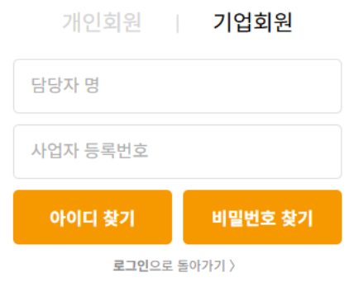





04
프로젝트 결과
아이디/비밀번호 찾기: 아이디 찾기-기업
① 아이디, 비밀번호 찾기
② 아이디 찾기 성공 시 팝업창
③ 이메일 복사
④ 복사 버튼 클릭 후 팝업창
②
③
①
④

Slide 23
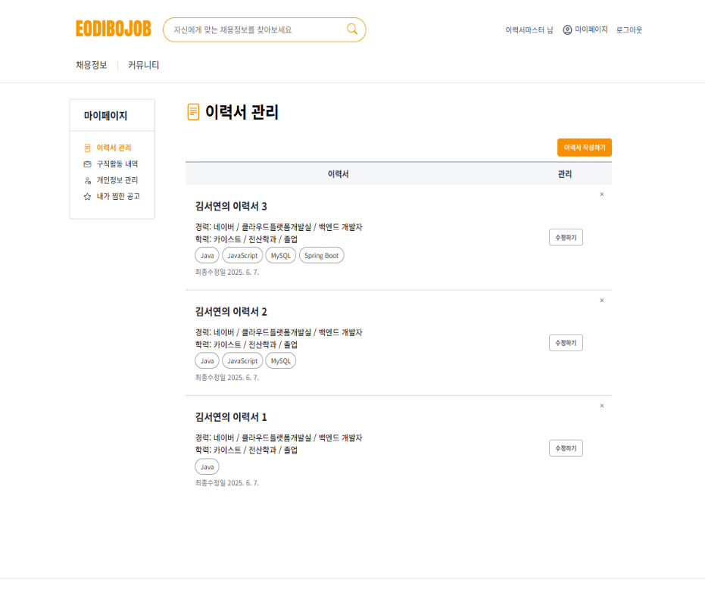

04
프로젝트 결과
마이페이지-이력서 관리
① 이력서 관리 페이지 이동
② 이력서 작성하기
③ 이력서 표시 및 미리보기
④ 이력서 수정하기
⑤ 이력서 삭제
①
②
③
④
⑤

Slide 24
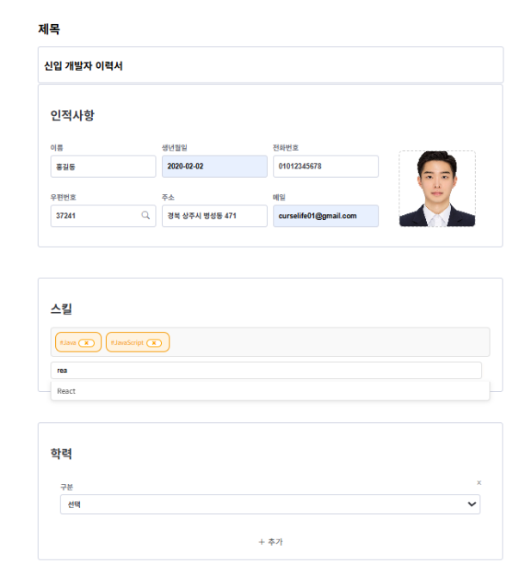
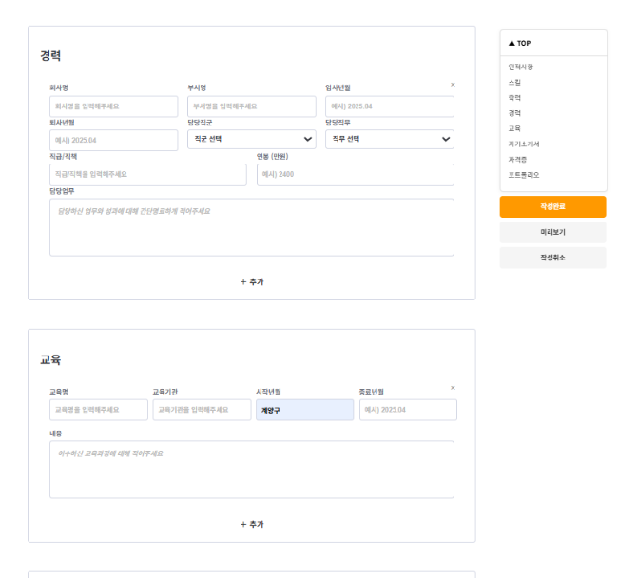






04
프로젝트 결과
마이페이지-이력서 저장
①
⑦
②
⑤
① 제목 작성
② 인적사항(이름, 사진 외) 작성
③ 스킬 작성
④ 학력 작성
⑤ 경력 작성
⑥ 교육 작성
⑦ 바로 가기 사이드 바
③
⑥
④

Slide 25
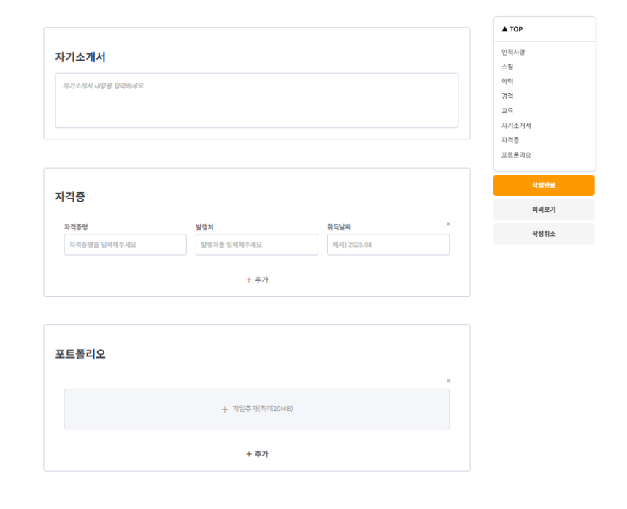




04
프로젝트 결과
마이페이지-이력서 저장
④
①
① 자기소개서 작성
② 자격증 작성
③ 포트폴리오 업로드
④ 바로 가기 사이드 바
②
③

Slide 26

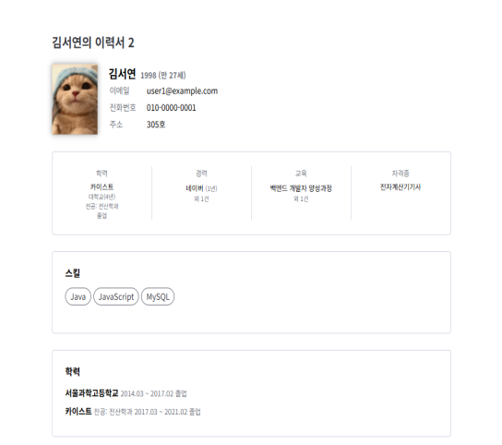


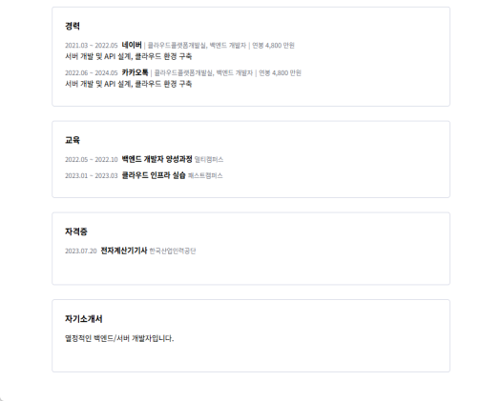
04
프로젝트 결과
마이페이지-이력서 미리보기
①
① 팝업창 미리보기 페이지
② 이력서 요약 정보
③ 이력서 상세 정보
②
③

Slide 27
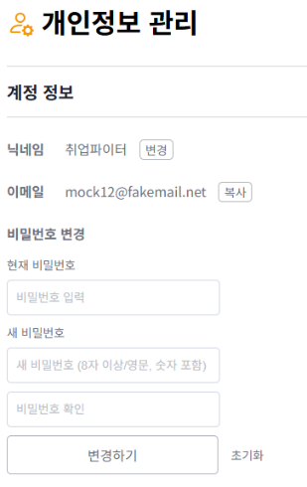
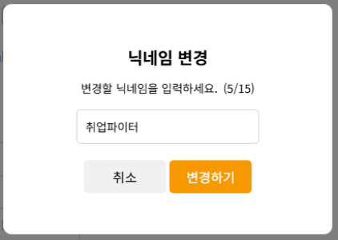

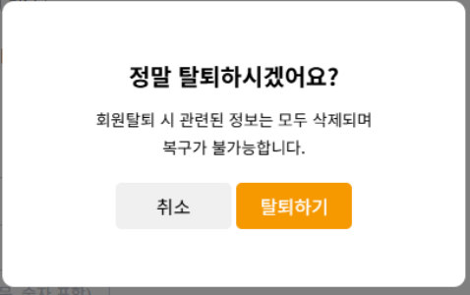
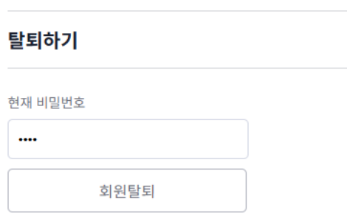

04
프로젝트 결과
마이페이지-개인 정보 관리
②
①
① 닉네임 변경
② 닉네임 변경 팝업창
③ 비밀번호 변경 폼
④ 탈퇴 진행 버튼
⑤ 탈퇴 확인 팝업창
③
⑤
④

Slide 28
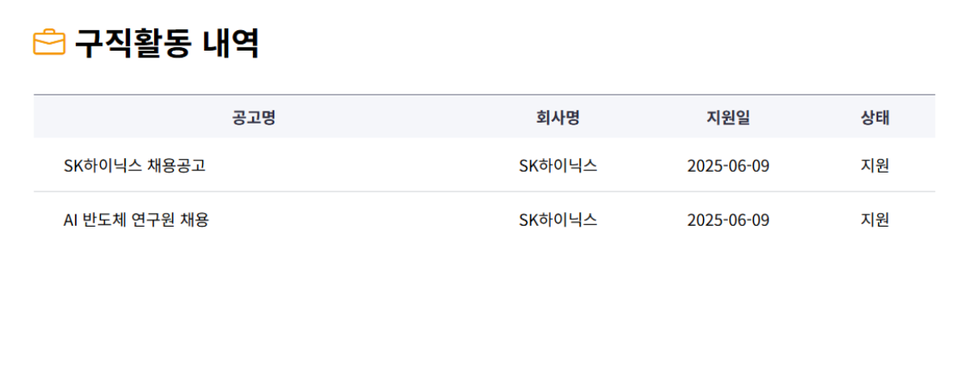

04
프로젝트 결과
마이페이지-구직활동 내역
①
① 표 제목
② 지원 정보
③ 지원 상태
②
③
③

Slide 29
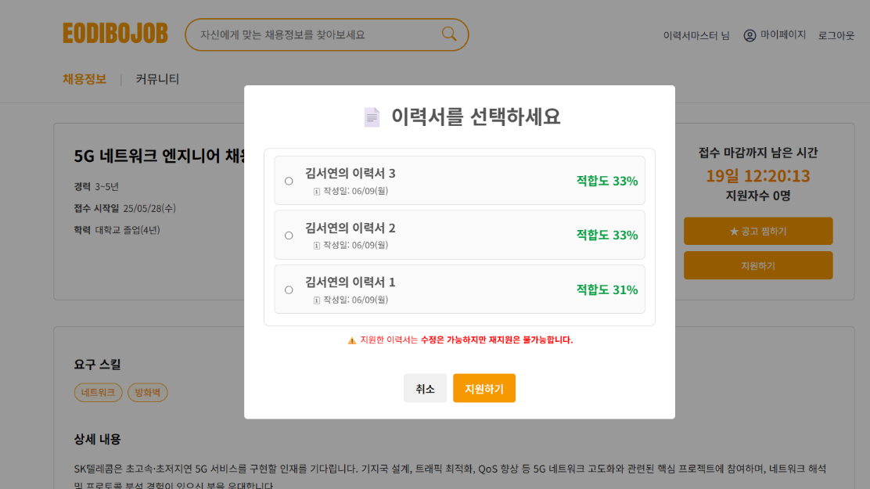



04
프로젝트 결과
채용 정보-공고 지원
① 지원시 이력서 선택화면
② 보유 이력서 목록
③ 이력서 적합도
①
②
③

Slide 30
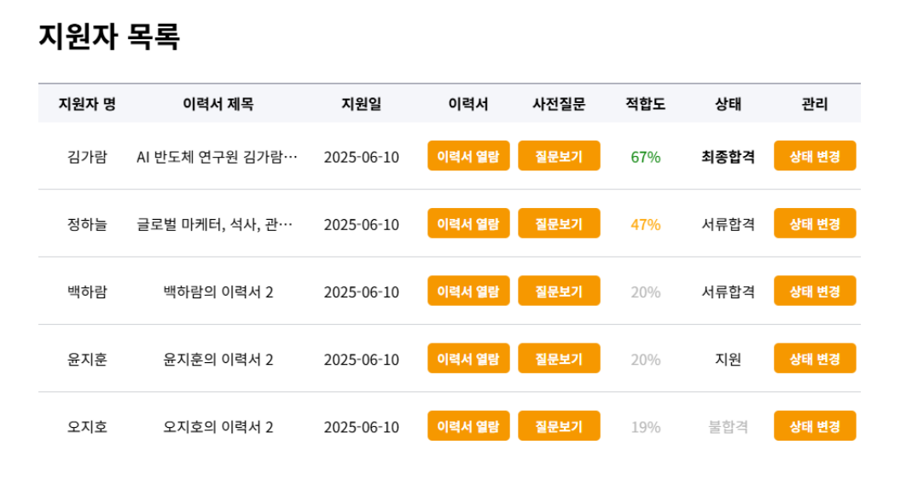
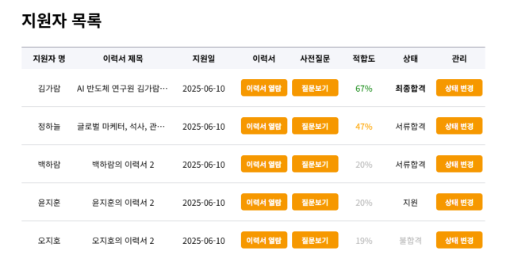

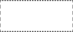
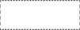
04
프로젝트 결과
기업 서비스-지원자 목록
① 이력서 열람
② 채용공고 사전질문
③ 지원상태
③ 지원상태 변경
③
④
①
②

Slide 31
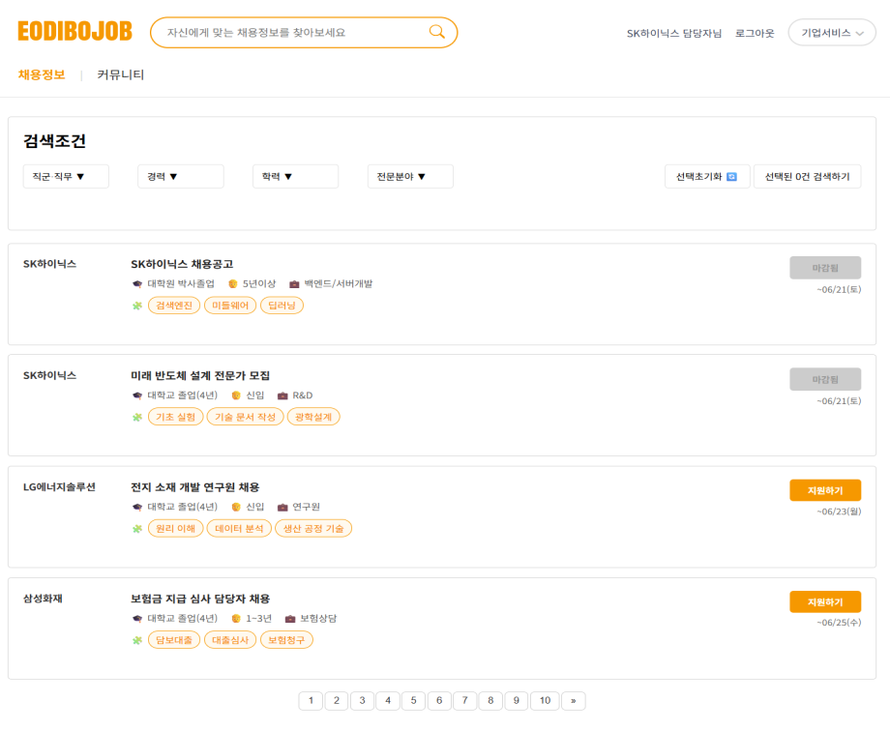





04
프로젝트 결과
채용 정보 - 공고 메인
③
① 채용 공고 목록
② 지원 기능 및 공고 마감 표시
③ 공고 검색 필터
④ 선택 필터 초기화 및 검색
⑤ 페이지네이션
④
①
②
②
⑤

Slide 32

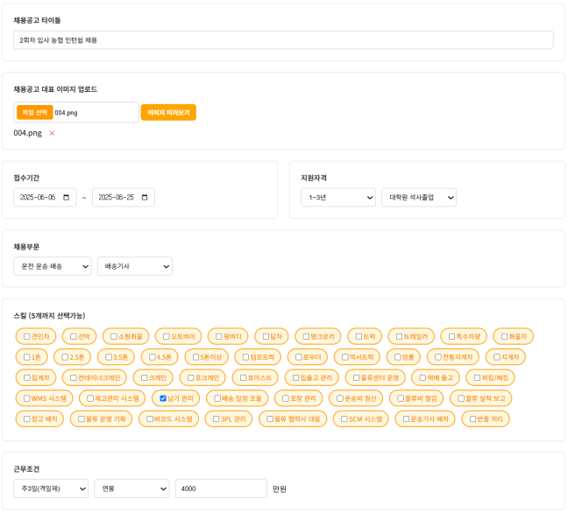




04
04
프로젝트 결과
프로젝트 결과
채용 정보 - 공고 등록 및 업데이트
①
① 공고 기본 내용 입력
② 채용 부문 선택
③ 직군 스킬 태그 선택
④ 근무 조건 설정
②
③
④

Slide 33
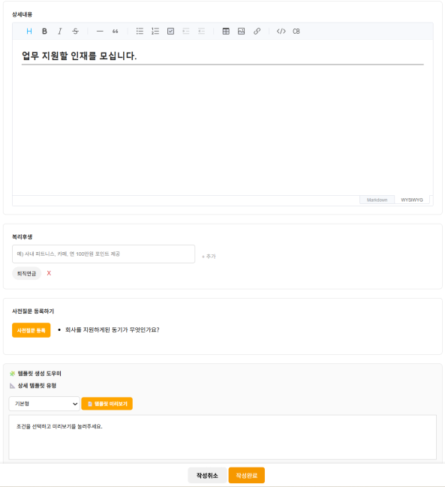





04
04
프로젝트 결과
프로젝트 결과
채용 정보 - 공고 등록 및 업데이트
①
④
① 상세 내용 작성
② 복리 후생 항목
③ 사전 질문 등록
④ SweetAlert2 모달
⑤ 미리보기 및 템플릿설정
②
③
⑤

Slide 34







04
프로젝트 결과
채용 정보 - 공고 상세
①
①
④
④
① 공고 기본 내용
② 기본 템플릿
③ 직접 작성시 템플릿
④ 지원 및 찜하기
②
③

Slide 35





04
프로젝트 결과
커뮤니티 - 자유 게시판 및 공지 사항
④
① 자유 게시판 및 공지 사항
페이지 전환
② 게시글 작성
③ 게시글 / 공지 검색
④ 게시글 / 공지 상세 페이지
이동
⑤ 페이지네이션
②
③
비로그인 경우
①
⑤

Slide 36




04
프로젝트 결과
카뮤니티 - 게시글 작성 및 업데이트
① 게시글 제목 입력
② 게시글 내용 입력
③ 이미지 업로드
④ 이미지 확인 및 삭제
⑤ 게시글 등록 및 목록 이동
①
②
③
④
⑤

Slide 37




04
프로젝트 결과
커뮤니티 - 게시글 및 공지 사항 상세
②
① 게시글 수정 및 삭제
② 댓글 작성 영역
③ 대댓글 목록 여는 버튼
④ 대댓글 작성란
③
④
①

Slide 38



04
프로젝트 결과
관리자
①
① 사이드 바
② 관리자 정보
②

Slide 39





04
프로젝트 결과
관리자-개인회원 관리
①
① 테이블 머리&삭제버튼
② 표 본문
③페이지네이션
④검색(이메일or닉네임)
②
③
④

Slide 40




04
프로젝트 결과
개인회원 상세정보
①
① 항목명
② 입력창
③기능버튼
(수정/초기화/탈퇴/목록보기)
②
③

Slide 41





04
프로젝트 결과
관리자-기업회원 관리
①
① 테이블 머리&삭제버튼
② 표 본문
③페이지네이션
④검색(기업명)
②
③
④

Slide 42




04
프로젝트 결과
관리자-기업회원 상세 정보
① 항목명
② 입력창
③기능버튼
(수정/초기화/탈퇴/목록보기)
①
②
③

Slide 43




04
프로젝트 결과
관리자-공고 관리
①
① 테이블 머리&삭제버튼
② 표 본문
③페이지네이션
④검색(공고제목)
②
③
④

Slide 44




04
프로젝트 결과
관리자-게시판 관리
①
① 테이블 머리&삭제버튼
② 표 본문
③페이지네이션
④검색(제목or내용)
②
③
④

Slide 45




04
프로젝트 결과
관리자-댓글 관리
①
① 테이블 머리&삭제버튼
② 표 본문
③페이지네이션
④검색(댓글 내용or작성자)
②
③
④

Slide 46
07
Q&A

Slide 47




04
프로젝트 결과
관리자-공지 관리
①
① 테이블 머리&삭제버튼
② 표 본문
③페이지네이션
④검색(제목or카테고리)
②
③
④

Slide 48




04
프로젝트 결과
관리자-직군 관리
①
②
① 테이블 머리&삭제버튼
② 직군 추가 기능
③표 본문
④페이지네이션
⑤검색(직군명)
③
③
④
⑤

Slide 49





04
프로젝트 결과
관리자-직무 관리
①
②
① 테이블 머리&삭제버튼
② 직무 추가 기능(셀렉트박스)
③표 본문
④페이지네이션
⑤검색(직무명)
③
④
⑤

Slide 50




04
프로젝트 결과
관리자-스킬 관리
①
②
① 테이블 머리&삭제버튼
② 스킬 추가 기능(셀렉트박스)
③표 본문
④페이지네이션
⑤검색(스킬명)
③
④
⑤

Slide 51





04
프로젝트 결과
관리자-채팅
①
③
②
④
① 채팅방 목록
② 채팅방(선택가능)
③채팅방 이름
④채팅 내역
⑤채팅 입력&전송 버튼
⑤

Slide 52
05
프로젝트 시연
가입
이력서
공고 지원
공고 작성

Slide 53
05
자체 평가

Slide 54

04
자체 평가
오우람
프로그래밍 외적으로는 파이널에서 프로젝트를 관리하는 경험을 쌓은 것이 최고의 수확이라고 느낀다. 프로젝트 관리와 기획의 중요성을 다시 깨닫는 계기가 되었다.
개발에 있어서는 수업시간에 배운 갖가지 기능을 활용하는 소득이 있었다고 자평한다. 아쉬운 점으로는 기획 초기에 생각했던 인재 검색 시스템이나 위치를 기반한 공고 추천 기능등을 기한 내에 구현할 수 없었던 점이 아쉬웠다.
박찬정
프로젝트를 진행하면서 배웠던 내용을 복습하여 스프링부트의 실행 구조나 흐름을 전보다 잘 이해하게 되었고, 비동기 방식을 사용하면서 처리순서 문제로 어려움을 겪었으나 이를 해결하기 위해 async&await을 사용하는법을 익히는 등 많은 걸 배울 수 있어서 좋았다. 다만 로그인과 회원가입은 세미프로젝트에서 이미 경험해보았기 때문에 새로운 기능구현을 시도해보지 못한 점이 아쉬웠다.

Slide 55
04
자체 평가
전유빈
초기 기획한 내용을 구현하고 그 이상으로 더 나아가 기능을 추가하면서 이전
프로젝트에서 아쉬웠던 점을 일부 보완할 수 있었다. 그 과정에서 맵핑 문제 등으로 문제가 있었으나 팀원들의 조언으로 문제점을 눈치채고 부족한 점을 채울 수 있어 팀 프로젝트의 이점을 몸소 익힐 수 있는 시간이었다.
아쉬운 점은 통계처리를 통해 회원 관심도조사를 했으면 좋았을 것 같단 점이다.
정현식
세미 프로젝트를 경험하면서 파이널 프로젝트는 더 수월할 것이라 기대했지만, 실제로는 저의 부족했던 기술 지식과 팀 협업 경험의 한계로 인해 많은 고민과 시행착오를 겪었습니다.
시간이 지나며 점차 해결해 나갔지만, 시간이 조금만 더 있었다면 더 깊이 있는 시도와 성장을 이룰 수 있었을 것 같아 아쉬움이 남는 프로젝트였습니다.

Slide 56
04
자체 평가
주찬미
처음에는 팀원들과의 소통이 낯설고 어렵게 느껴졌지만, 프로젝트를 진행하면서 서로의 도움으로 점점 소통에 익숙해질 수 있었고, 그 과정에서 오류를 줄이고 생각의 차이를 좁히는 법도 배울 수 있었습니다. 아직 부족한 점이 많아 아쉬움도 남지만, 이번 경험을 바탕으로 더 성장해 나가고 싶습니다.
최유혁
세미 프로젝트를 수행하며 나름 할수있구나 라는 자신감이 많이 생겼었는데, 막상 파이널 프로젝트를 시작하면서 정말 많은 벽을 느끼면서 팀에게 오히려 짐이 됐다는 생각이 너무 많이 들었던 것 같습니다. 우리 팀원들에게 많이 미안하고 고맙다는 말을 꼭 하고 싶고, 이 경험을 통해 꼭 더 많이 성장하고 싶은 생각을 하게 되었고 우리팀원에게 너무 수고했다는 말 전하고 싶습니다

Slide 57
감사합니다

